Slide 1
Veille technologique
2019-2020

Slide 2
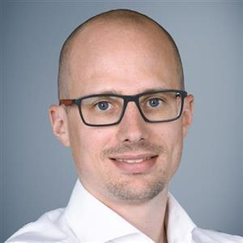
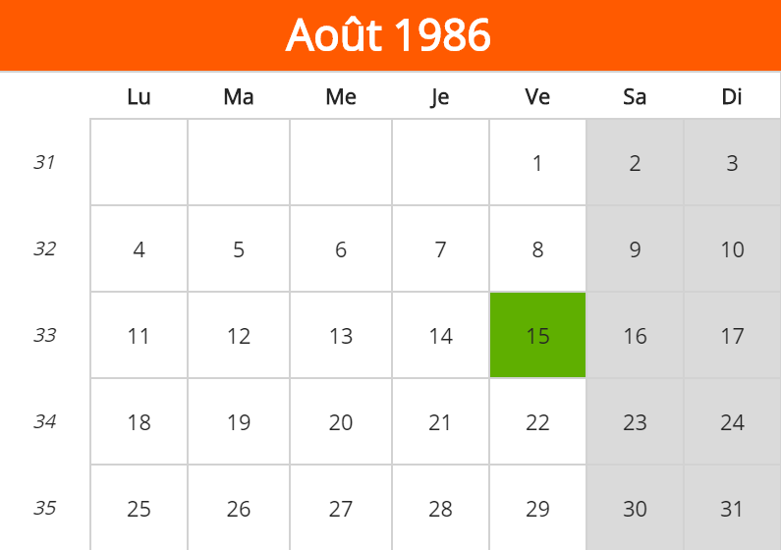





Qui suis-je hors du boulot ?
Julien (Duvanel)
33 ans et 34 jours
Mathématicien
Papa d'Olivia
Squash
Geek
https://www.linkedin.com/in/duvaneljulien/

Slide 3


Et au travail.
Apprenti informatique
2003 – 2007
Software Engineer
2015 - 2016
IT Project Manager Software Engineer 2016 - 2018
Head of Digital Development Unit 2018 - 2019
Head of API, Integration and Customer Facing 2019 - …
EPFL – Math 2007 - 2015

Slide 4
Et vous, qui êtes-vous ?
En deux étapes.

Slide 5


Slide 6

Faut cliquer, ici. Oui, c'est bien ici.
Notes:
@FrontEndDaily
@JavascriptDaily
@FrontendWeek

Slide 7
Programme du semestre
Octobre 2019 – Janvier 2020

Slide 8

Programme du semestre
1 - Jeudi 3 octobre 2019
Cours ex-cathedra
Atelier
Explication travail pour la session suivante
2 - Jeudi 31 octobre
Retour sur la veille technologique faite pendant le mois
Comment valoriser sa veille ?
Atelier communication de sa veille technologique
Explication de la journée du 26 novembre

Slide 9
Programme du semestre
3 – Mardi 26 novembre
Exploration days dans les locaux de la Vaudoise à Lausanne.
4 – Jeudi 16 janvier
Pitch devant les collègues (timebox de 8 minutes 42 secondes par équipes)
Finaliser un rapport sur l'état de la technologie suivi durant le semestre

Slide 10
Matériel du cours, exemples et autres.
https://github.com/duvaneljulien/VeilleTechnologiqueHEIG-VD

Slide 11
Sur quoi serez-vous évalué lors du semestre ?
Un pitch de 8 minutes 42, en équipe, sur votre domaine de veille.
Un retour sur un meetup / événement en rapport à la technologie.
Sur l'état de l'art d'une technologie choisie et les moments clés.
Un comparatif de client RSS.
"Je vous donne le mandat de me donner un retour sur ces thèmes, par écrit et par oral." A vous de trouver la forme.

Slide 12
Jeudi 3 octobre 2019
Cours ex-cathedra , atelier et explication pour la suite.

Slide 13

Veille technologique, c'est quoi ?
La veille technologique […] consiste à s'informer de façon systématique sur les techniques les plus récentes et surtout sur leur mise à disposition […].
Cette activité met en œuvre des techniques d'acquisition, de stockage et d'analyse d'informations et leur distribution automatique aux différentes sections concernées de l'entreprise, à la manière d'une revue de presse.
Ces informations peuvent concerner une matière première, un produit, un composant, un procédé, l'état de l'art et l'évolution de l'environnement scientifique, technique, industriel ou commercial de l'entreprise.
On connaît mieux grâce à elle […] sa concurrence future.

Slide 14



Pourquoi est-ce qu'on fait de la veille et est-ce vraiment important la veille ?
Ce que vous apprenez aujourd'hui ne vous servira à rien.
Oui, oui et oui ! C'est crucial.
Votre carrière. Votre responsabilité.
Notes:
Culture de la connaissance !!!!
Rester à jour.
Angular2 est sorti en 2016
React en 2013
Il y a 12 ans, il n'y avait jamais eu d'iPhone
Citer des exemples de mon vécu

Slide 15

Quand faut-il faire de la veille ?
Souvent, très souvent.
A chacun sa routine (train, bus, café, le matin, le soir).
Notes:
Culture de la connaissance !!!!
Rester à jour.
Angular2 est sorti en 2016
React en 2013
Il y a 12 ans, il n'y avait jamais eu d'iPhone

Slide 16
Du coup, on consomme quoi comme information ?
En discutant avec des gens.
En assistant à des conférences (et des meetups).
En lisant des articles et en suivant l'actualité sur internet.

Slide 17

Lire des articles, fastoche.

Slide 18
Lire des articles, ça veut dire…
Des articles :
"à la 20 mn",
"comme Science & Vie"
Des tweets.
Des sites communautaires tq. Medium, HackerNode.
Des plateformes collaboratives tq. Slack, Gitter.
Des newsletters.
Des vidéos tq. YouTube, PluralSight.
Notes:
@FrontEndDaily
@JavascriptDaily
@FrontendWeek

Slide 19
Ok, super, mais… je vais jamais m'en sortir avec tous ces articles.
Y'a pas un truc pour me faciliter la vie ?

Slide 20
Flux RSS
Really Simple Syndication
Format de fichier (du XML)
Contenu est produit automatiquement
En fonction des mises à jour d'un site web
Notes:
@FrontEndDaily
@JavascriptDaily
@FrontendWeek

Slide 21
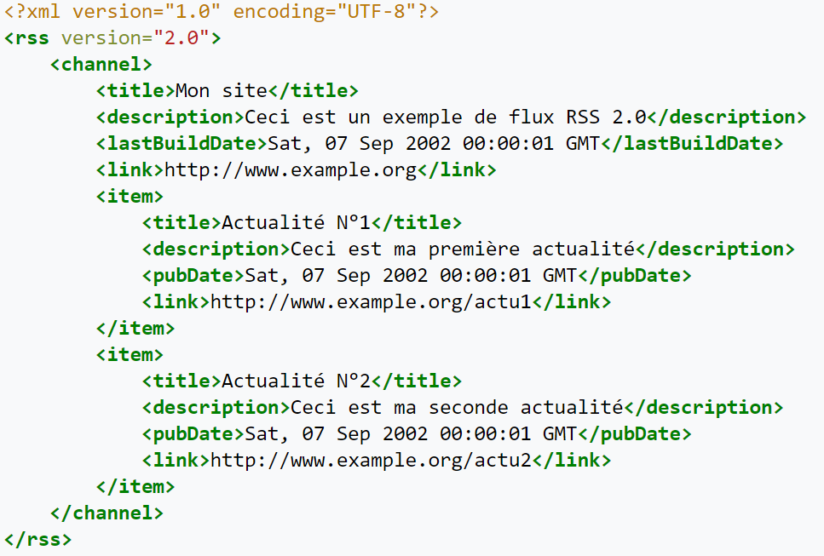
Exemple de fichier RSS simple
Notes:
@FrontEndDaily
@JavascriptDaily
@FrontendWeek

Slide 22
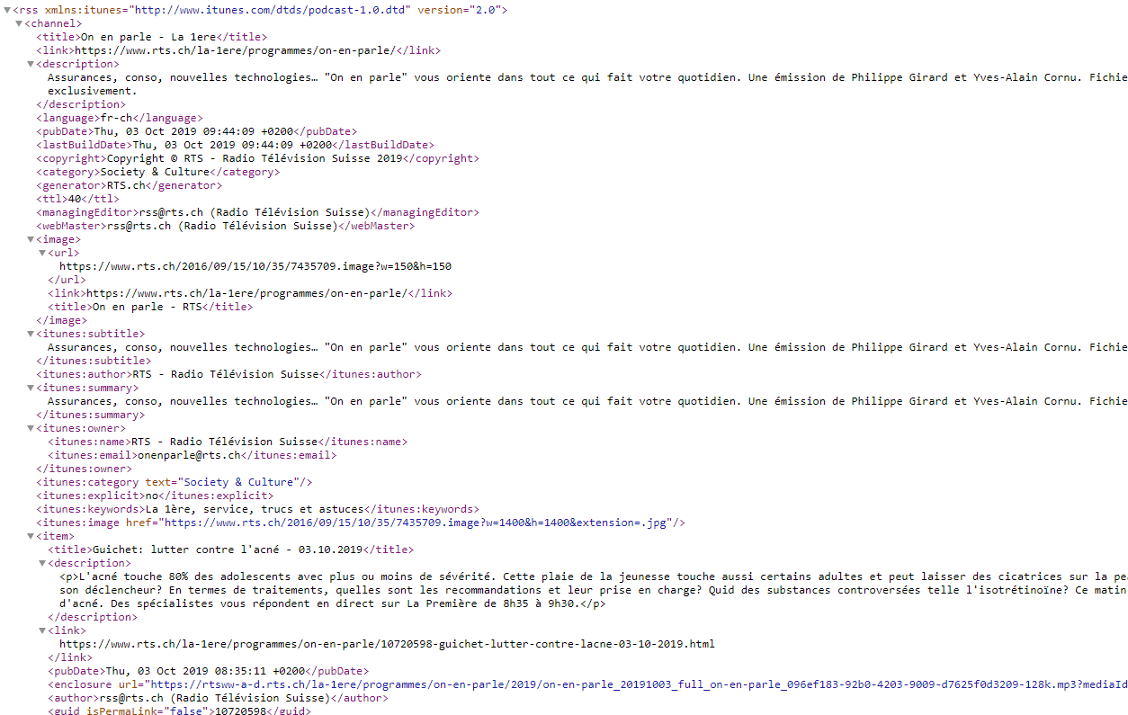
Exemple de fichier RSS de la RTS
Notes:
@FrontEndDaily
@JavascriptDaily
@FrontendWeek

Slide 23

Du coup, il existe des logiciels pour agréger ces flux RSS.

Slide 24
La veille technologique, c'est quand quel domaine ?
Technologie, e.g. .NET, Angular, etc.
Entrepreneuriat.
Science.
Votre passion.
Notes:
@FrontEndDaily
@JavascriptDaily
@FrontendWeek

Slide 25
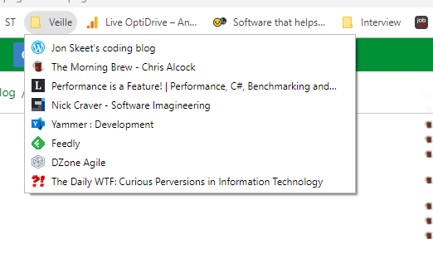
Exemple – ma veille technologique

Slide 26

Atelier, en 4.1 étapes.

Slide 27
0.1 – Créer 7 groupes de 3 personnes.
5 minutes

Slide 28
1 - Trouver un domaine de veille technologique pour le semestre.
15 minutes

Slide 29
Quel domaine avez-vous choisi pour faire de la veille technologique ce semestre ?
C'est toujours par ici...
Notes:
@FrontEndDaily
@JavascriptDaily
@FrontendWeek

Slide 30
2 - Trouver un logiciel pour centraliser ses sources (client RSS ou autre).
30 minutes

Slide 31
Quel lecteur de flux RSS avez-vous choisi ?
C'est toujours par ici...
Notes:
@FrontEndDaily
@JavascriptDaily
@FrontendWeek

Slide 32
3 - Trouver 14 sources à insérer dans votre client RSS.
30 minutes

Slide 33
D'ailleurs, quelques conseils
Organiser ses flux (dossiers, tags).
Tenir ses sources à jour.
Supprimer les sources inutiles (inactifs, trop actifs, trop de bruit).
Réfléchir à l'utilité d'une nouvelle source.

Slide 34
4 - Consommer du contenu.
Jusqu'à 15 minutes avant la fin.

Slide 35

Pour la prochaine fois

Slide 36
A faire
Envoyer un email à jduvanel@vaudoise.ch d'ici le 14 octobre 2019 à 18h00 avec :
Les membres de l'équipe,
Le domaine choisi.
Suivre le domaine que vous avez choisi. Souvent.
Synthétiser le contenu de votre domaine.
Comment avez-vous choisi ce client RSS plutôt qu'un autre ?

Slide 37
La prochaine fois
Repasser sur les sujets traités aujourd'hui.
Retour sur la veille technologique faite pendant le mois.
Quel événement clé s'est déroulé pendant ce mois dans votre domaine ?
Avez-vous trop de sources, pas assez de sources ?
Atelier
Communication de sa veille technologique
Comment valoriser sa veille ?
Explication de la journée du 26 novembre – Exploration Days

Slide 38
Qu'avez-vous pensé du cours et qu'est-ce qui pourrait être amélioré ?
Rien n'a changé, c'est là...
Notes:
@FrontEndDaily
@JavascriptDaily
@FrontendWeek

